Slide 1
Генерация бизнес-идей
СОБОЛЕВ Дмитрий Олегович

Slide 2
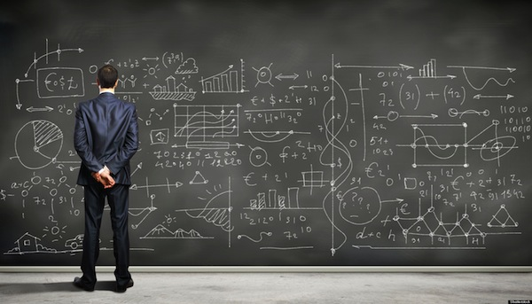
Формат работы
У нас не лекция, а тренинг!
Активная работа
Вопросы приветствуются!

Slide 3
Содержание тренинга
Системное мышление
Бизнес-идеи как изменения
Решение задач

Slide 4
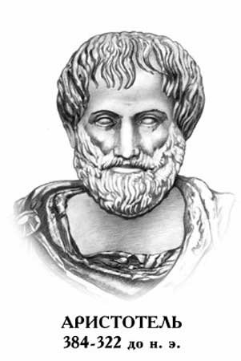
СИСТЕМА. Общие понятия
Целое – больше суммы его частей
Аристотель

Slide 5
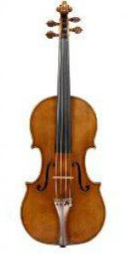
Свойства системы
Система – целое, которое невозможно разделить на независимые части
Свойства системы:
Каждая часть системы обладает свойствами, которые она теряет в случае отделения от системы
Каждая система обладает определенными (существенными) свойствами, которыми не обладает ни одна из её частей
Существенные свойства системы в целом – следствие взаимодействия её частей, а не их действий самих по себе

Slide 6
Основные вопросы
Что такое система, как ее выявить?
Какие системы находятся вокруг?
Какое отношение ко мне имеет система?
Какие связи есть у системы?
Как именно система связана с внешним миром?
Как именно система организована внутри?
Как можно управлять системой?
Что я получу изменив систему?
Какие инструменты управления я буду использовать?

Slide 7
Ошибки несистемного мышления
Все крупные организационные ошибки - это, как правило, результат несистемного подхода
Узкий подход к анализу
Односторонний взгляд
Отсутствие учета причин и следствий
Предвзятость

Slide 8
Модель SCORE
Symtoms (Симптомы) – это описание актуального состояния, то, что происходит «прямо сейчас»
Causes (Причины) – это причины актуального состояния в прошлом.
Outcome (Желаемый результат) – это то, чего Вы хотите в будущем
Resources (Ресурсы) – это все возможное, что может помочь достичь желаемого результата.
Effects (Эффекты) – это последствия достижения желаемого результата - будущее будущего.
Notes:
Symtoms (Симптомы) – это описание актуального состояния, то, что происходит «прямо сейчас»
Causes (Причины) – это причины актуального состояния в прошлом. Воспоминания о некотором прошлом события, влияющие на актуальное состояние (создающие симптомы)
Outcome (Желаемый результат) – это то, чего вы хотите в будущем (должен соответствовать критериям SMART)
Resources (Ресурсы) – это все возможное, что может помочь достичь желаемого результата. Ресурсы можно «черпать» из других контекстов: из прошлого, настоящего и (!) будущего – через воспоминания и воображение подходящих событий
Effects (Эффекты) – это последствия достижения желаемого результата - будущее будущего.

Slide 9
Модель Д. Медоуза
Системный мыслитель:
Видит картину в целом («видит лес за деревьями»)
Рассматривает сложные системы с разных точек зрения
Основывается на независимых мнениях
Размышляет над влиянием стереотипов мышления на будущее
Отдает предпочтение долговременным перспективам
Имеет широкий кругозор и широкий взгляд на вещи
В состоянии выявить сложные причинно-следственные связи
Умеет предугадывать проявление нежелательных последствий
Сосредотачивается на фактах, а не эмоциях
Способен примириться с существованием парадоксов, не пытаясь немедленно разрешить их любой ценой

Slide 10
Идеи и изменения

Slide 11
Гомеостаз
Гомеостаз — саморегуляция, способность системы сохранять постоянство своего внутреннего состояния.
Стремление системы воспроизводить себя, восстанавливать утраченное равновесие и т.д.

Slide 12
Виды и свойства обратной связи
Виды обратной связи:
Уравновешивающая
Усиливающая
Свойства обратной связи:
Запаздывающая
Упреждающая

Slide 13
Работа в группах
Приведите примеры
Усиливающей и запаздывающей ОС
Уравновешивающей и упреждающей ОС

Slide 14
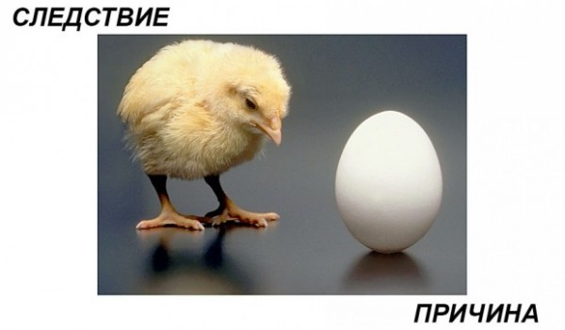
Работа над стереотипами
Причина и следствие разделимы
Нет, эти понятия связаны и могут меняться местами.

Slide 15
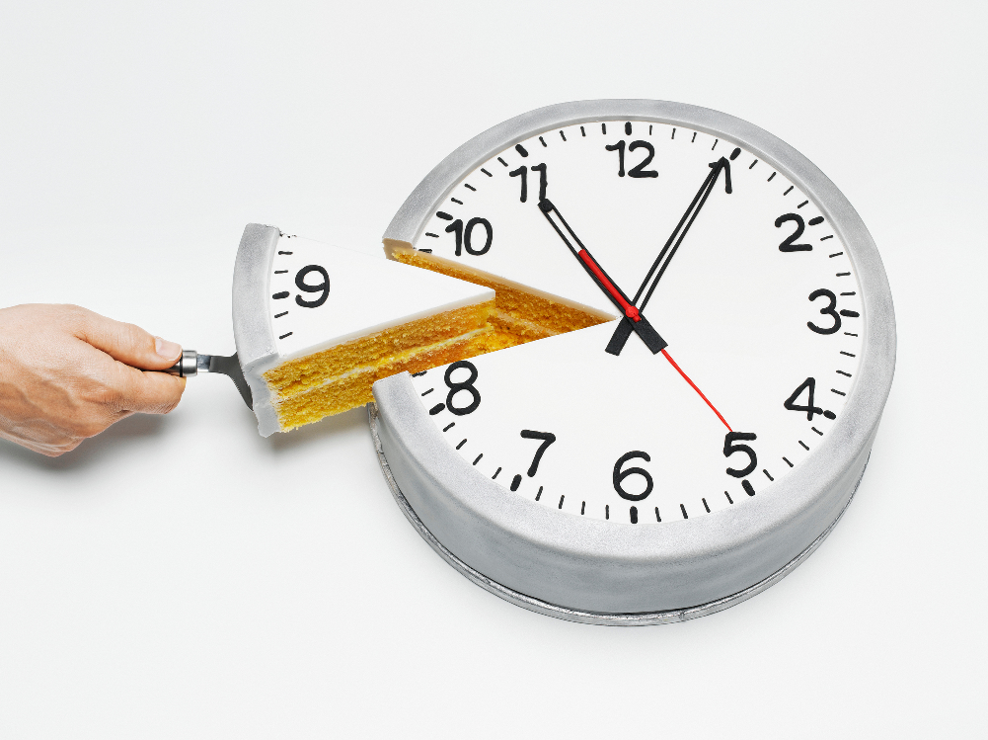
Работа над стереотипами
Следствие идет сразу за причиной.
Нет, в системе присутствует запаздывание.
Последствия могут отстоять далеко во времени и пространстве.

Slide 16
Работа над стереотипами
Следствие пропорционально причине
Нет, последствия могут быть сильнее или слабее в зависимости от обратной связи.

Slide 17
Решение изобретательских задач

Slide 18
ТРИЗ
ТРИЗ — теория решения изобретательских задач
Основана Генрихом Сауловичем Альтшуллером и его коллегами в 1946 году
Впервые опубликована в 1956 году

Slide 19
Главная идея ТРИЗ
Системы возникают и развиваются не «как попало», а по определенным законам
Эти законы можно познать и использовать для сознательного решения изобретательских задач.
Не требуются ненужные «пробы» и не надо «биться лбом»

Slide 20
Начало работы. «0 этап»
Когда техническая проблема только появляется, она обычно сформулирована расплывчато
Первичные формулировки не содержат в себе указаний на пути решения.
В ТРИЗ такая форма постановки называется изобретательской ситуацией.
Главный недостаток – избыточно много путей и методов решения

Slide 21
1 этап. Формулировка ситуации
Необходимо переформулировать ситуацию таким образом, чтобы сама формулировка отсекала бесперспективные и неэффективные пути решения.
При этом возникает вопрос, какие решения эффективны, а какие — нет?

Slide 22
1 этап. Формулировка ситуации
Формулировка способствует более точному описанию задачи:
Из каких частей состоит система, как они взаимодействуют?
Какие связи являются вредными, мешающими, какие — нейтральными, и какие — полезными?
Какие части и связи можно изменять, и какие — нельзя?
Какие изменения приводят к улучшению системы, и какие — к ухудшению?

Slide 23
2 этап. Противоречия
Попытки изменений с целью улучшения одних параметров системы приводят к ухудшению других параметров.

Slide 24
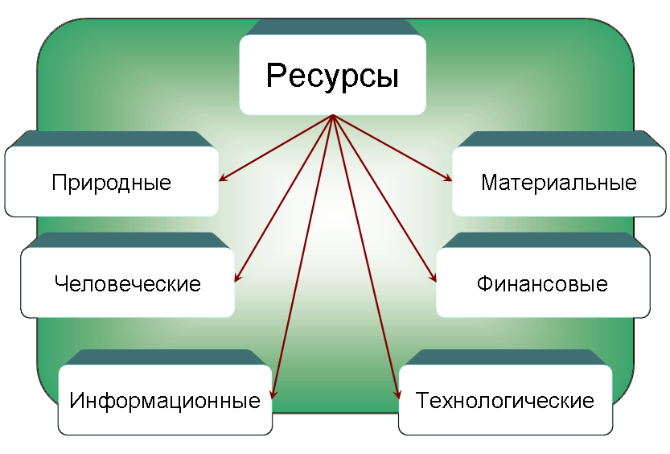
3 этап. Ресурсы
Ресурсами может быть все, что полезно для нахождения решения.
Желательно, чтобы для этого использовались те ресурсы, которые уже присутствуют в проблемной ситуации, а также максимально дешевые ресурсы.

Slide 25
4 этап. Идеальный результат
Идеальный конечный результат:
Сначала непонятно, что хотим получить..
Формулируем образ идеального конечного результата!
Правила формулирования ИКР:
"Система сама выполняет данную функцию".
"Системы нет, а функции ее выполняются (с помощью ресурсов)".
"Функция не нужна".

Slide 26
Работа в группах
Определить противоречие
Определить идеальный конечный результат
Выработать решение

Slide 27
СПАСИБО! Готов ответить на Ваши вопросы
Дмитрий Соболев Dmitry@Sobolev.info www.sobolev.info

